Slide 1
Государственное бюджетное дошкольное образовательное учреждение детский сад №17 Василеостровского района Санкт-Петербурга
Районный конкурс детско-родительских проектов в 2024-2025 году
Номинация: «Социально-коммуникативное развитие»: детско-родительский проект.
«Семейные праздники и традиции»
Подготовила: воспитатель
Исакова О.В.
г. Санкт-Петербург
2025

Slide 2
Цель проекта
Создание условий, формирующих основы положительного отношения к семейным традициям, понимания их значения в жизни каждого ребенка, повышение роли семейных традиций и праздников в становлении личности ребёнка, его нравственном воспитании.

Slide 3
Задачи проекта
Способствовать сохранению и развитию семейных традиций
Обогащать детско-родительские отношения опытом совместной творческой деятельности.
Воспитывать осознание важности соблюдения добрых обычаев, которые объединяют семью
Создать условия для эффективного взаимодействия детского сада и семьи по ознакомлению воспитанников с миром нравственных ценностей семейных традиций
Развивать у детей любовь и уважение к родному дому, семье и старшему поколению.

Slide 4
Критерии и показатели эффективности проекта
повышение интереса детей к совместным праздникам и семейным традициям
повышение уровня осведомленности детей о семейных праздниках и традициях
повышение уровня вовлеченности родителей в дальнейшие мероприятия ДОУ.
развитие познавательного интереса и любознательности, повышение творческой активности, умение детей открыто проявлять свои эмоции
общая атмосфера праздников (в настроении участников);

Slide 5
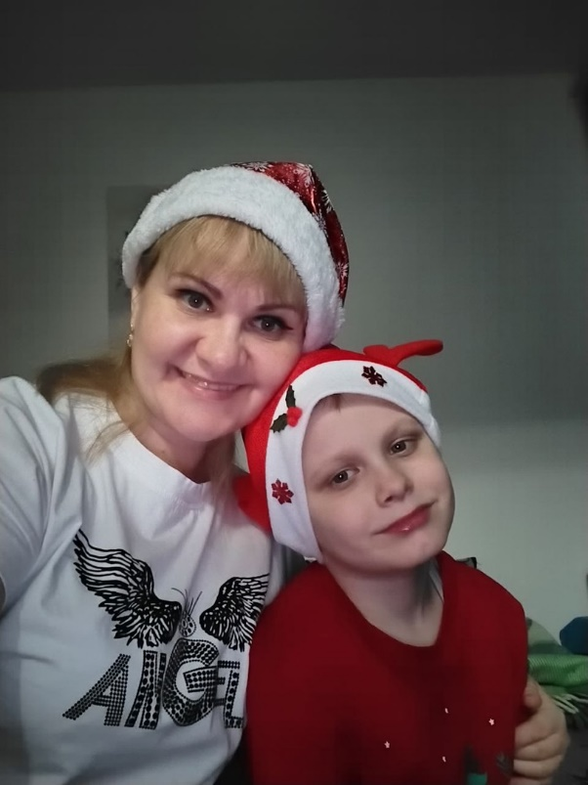
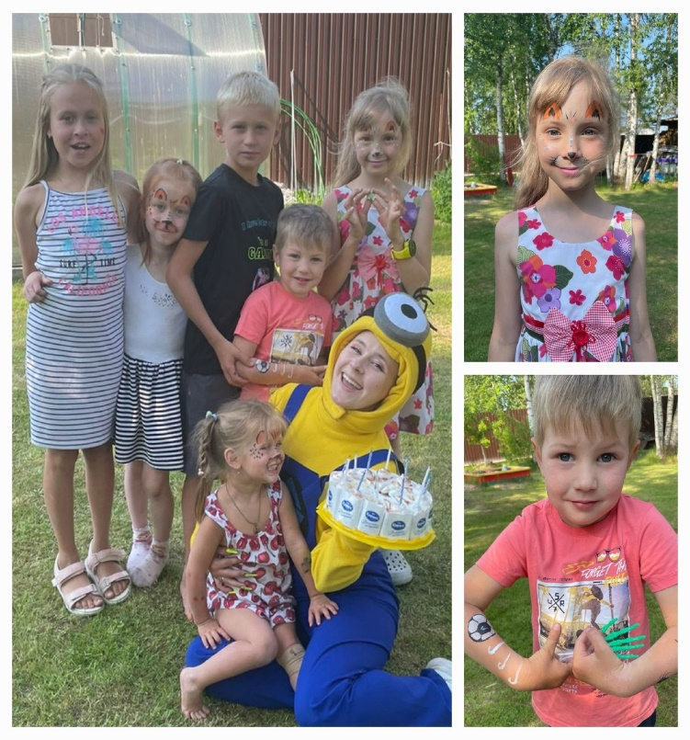
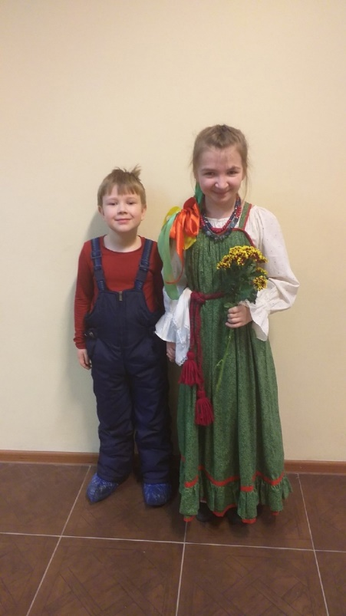
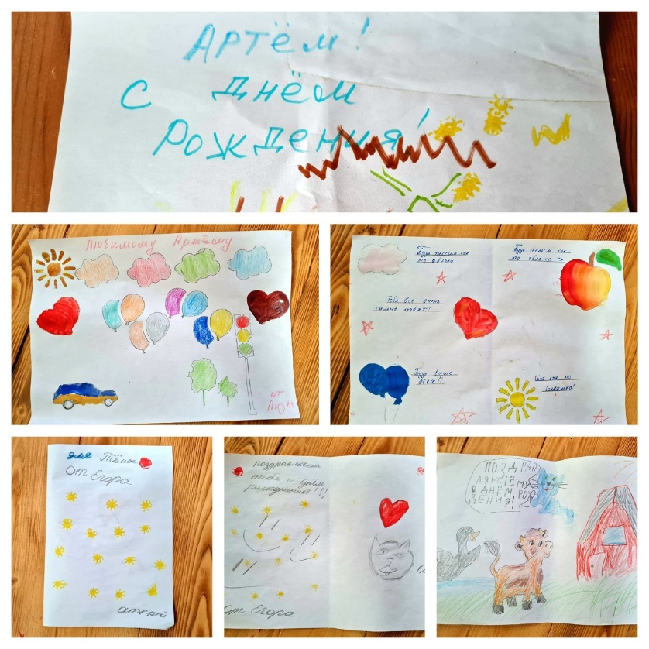
1 этап: подготовительный

Slide 6
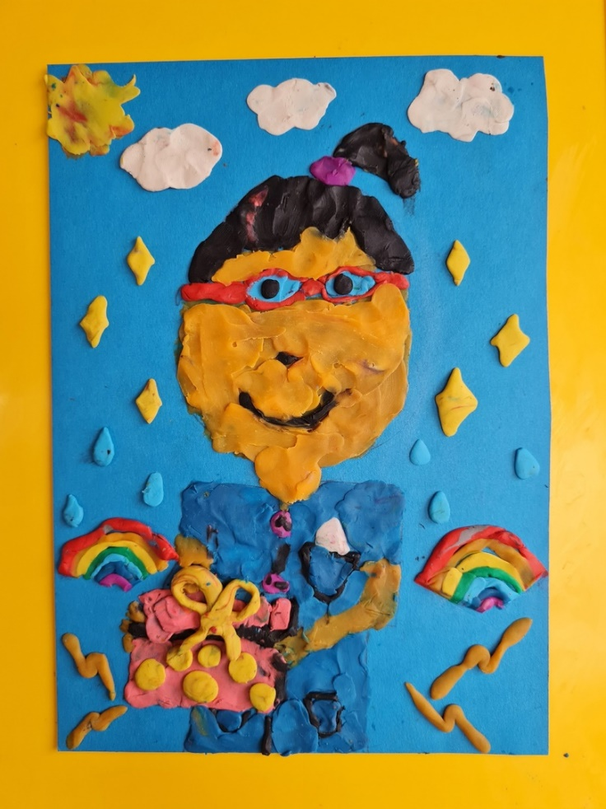
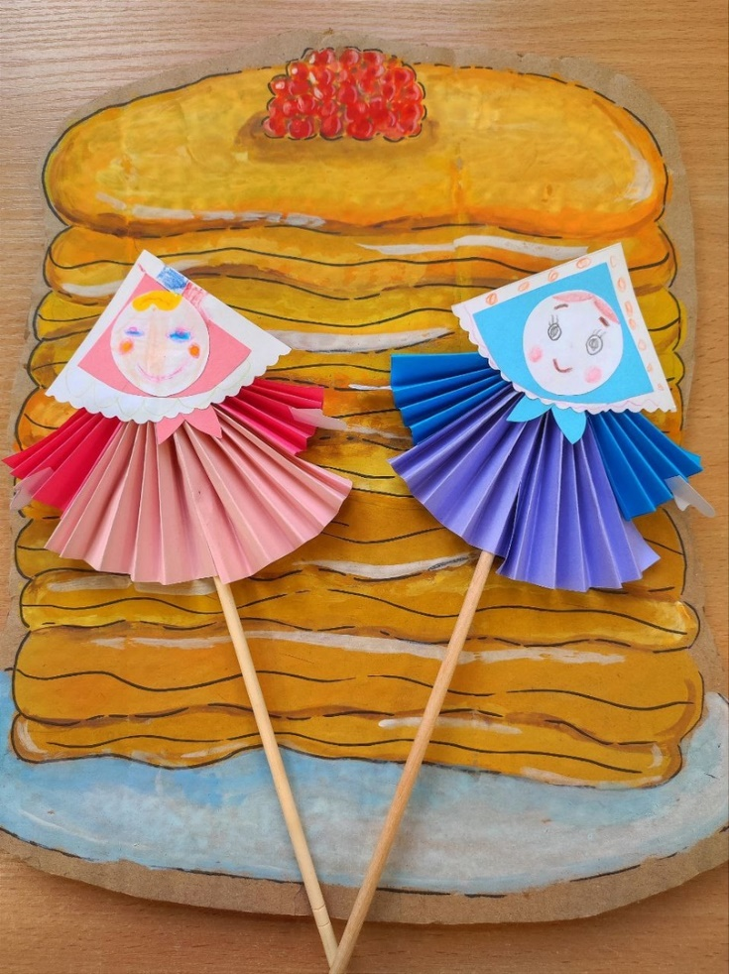
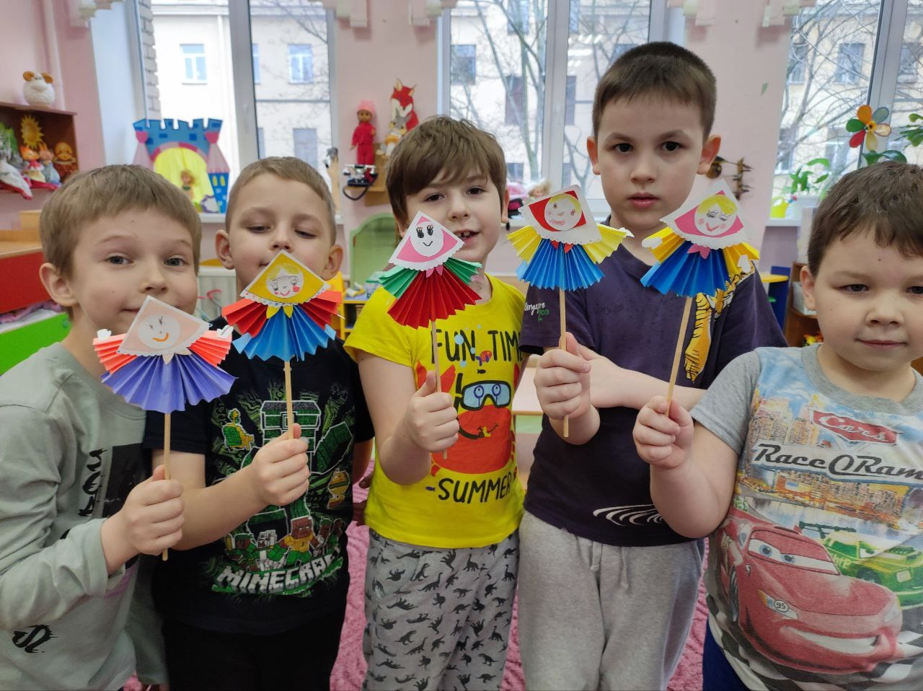
2 этап: практический

Slide 7
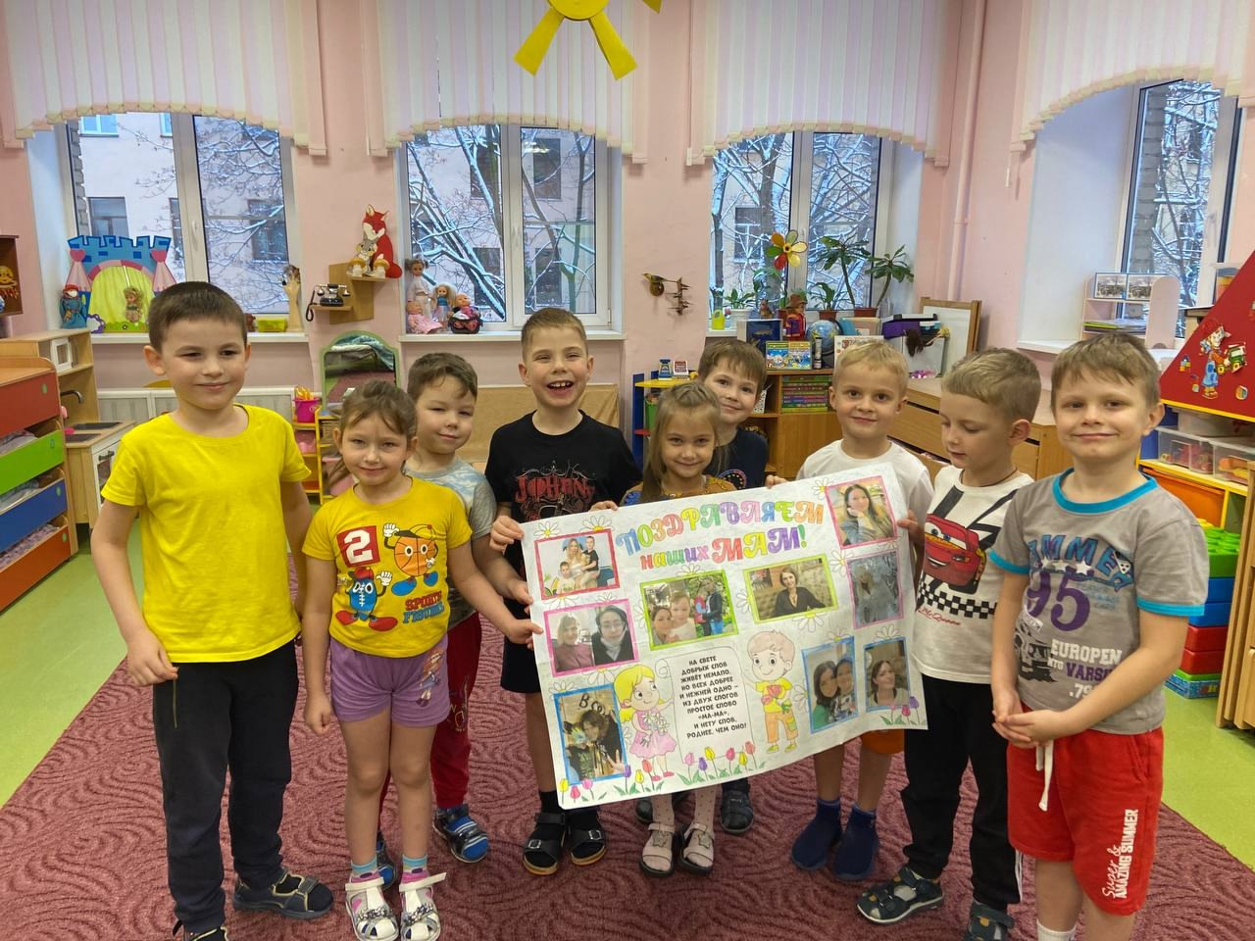
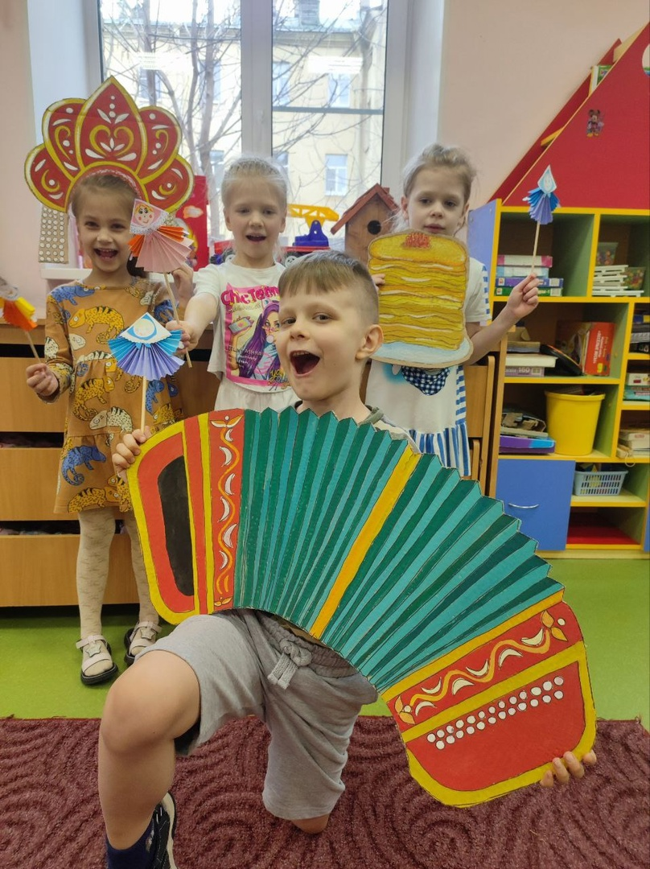
3 этап: заключительный

Slide 8
СПАСИБО ЗА ВНИМАНИЕ!

